Slide 1



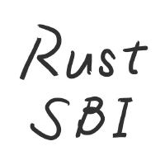

用Rust解锁高效嵌入式开发
鹿仔科技 CTO
陈昱衡
2024年11月30日
清华大学开源操作系统训练营
deepin（深度）社区
RustSBI开源社区
华中科技大学开放原子开源俱乐部

Slide 2
为什么Rust
0
Rust 和C在单片机开发中的对比
Rust单片机开发方式
1
目录
现有Rust单片机开发方式对比
CONTENTS
异步单片机开发体验
2
介绍Embassy带来的全新单片机开发体验及快速上手
更多应用场景
3
Rust做产品的经验总结
写在最后
4

Slide 3


00
为什么Rust
Rust 和C在单片机开发中的对比

Slide 4


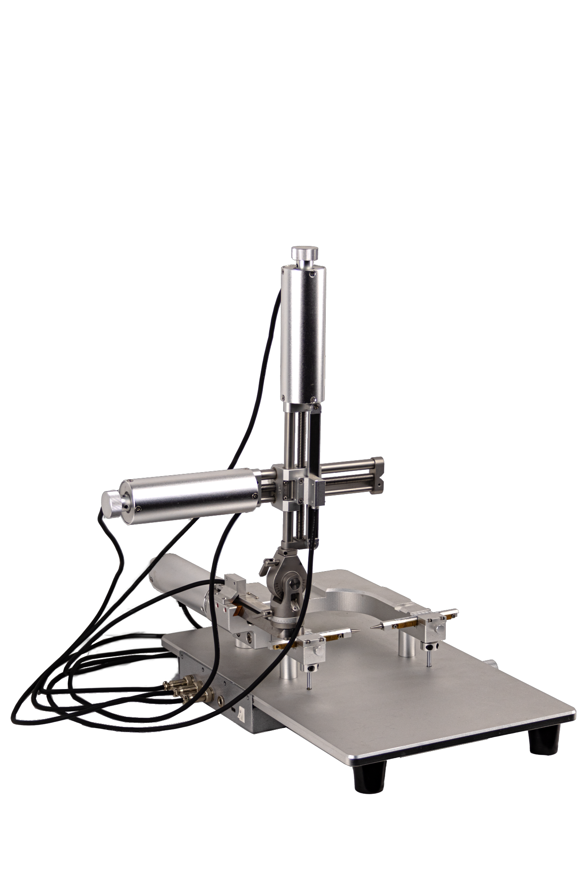



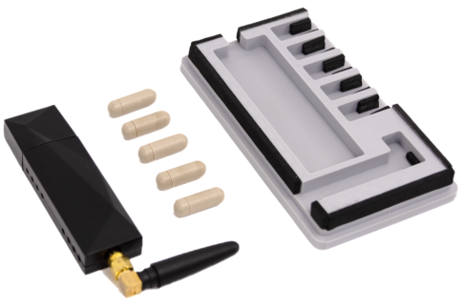
鹿仔科技（重庆）有限公司
鹿仔科技（重庆）有限公司于2021年在重庆明月湖国际智能产业科创基地成立，致力于生物实验室软硬件自动化解决方案。“鲲因”系列产品线现已有从手术平台到实验造模设备为核心的十余款硬件产品，以及实验管理平台、鲲因AI等软件系统提供实验分析和管理。
公司在东莞松山湖和苏州阳澄湖分别设立硬件和软件研发中心。
自2022年起已在多款产品和模块上应用Rust
Notes:
首先给大家介绍下我们公司，我们是一个从事基础医学仪器研发的公司，在21年成立于重庆明月湖畔。根据业务发展需要现在在东莞松山湖和苏州阳澄湖畔分别成立了硬件和软件研发中心，我们从22年开始在产品中使用rust 目前已经有多款Rust产品量产涵盖了单片机、嵌入式linux和桌面端应用。

Slide 5






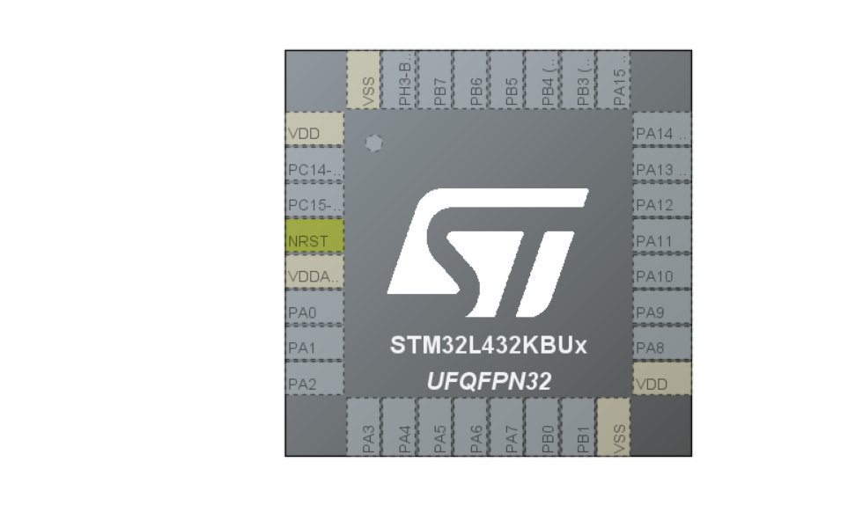
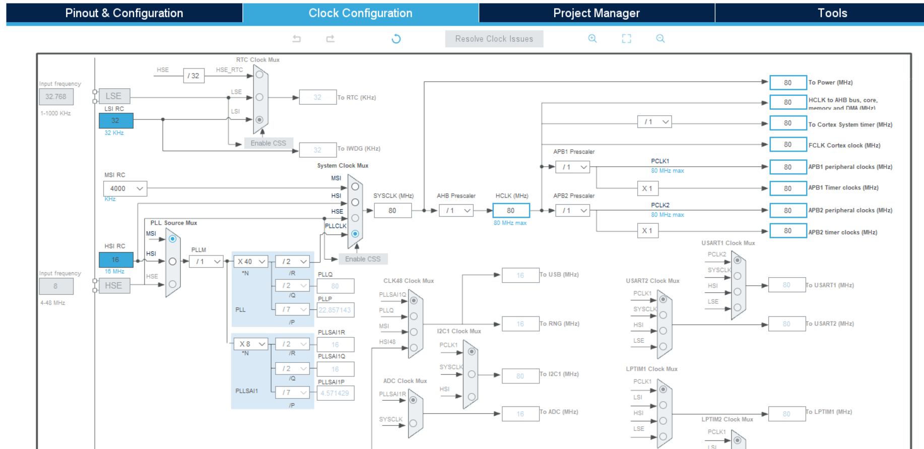




ARM
Xtensa
RISC-V
8051
丰富IDE
GCC
MDK-ARM
SDCC
。。。
工具链
大量应用
图形化配置
Notes:
嵌入式中C语言可以说是占据生态上的统治地位，现有的主流架构比如ARM RISCV Xtensa 8051等单片机最优先都是适配C。大家最初接触单片机应该都用的是Keil吧，现在也有CUBE系列的图形化配置的IDE，包括一些国产厂商也有很多图形化配置IDE出现，工具链上一些指令集也是C的编译器优先。最重要的还是现有的行业应用几乎都是C相关的

Slide 6

生态
生态不完善
应用案例较少
学习资源较少
学习难度较高
稳定性
开发效率
新语言的优势

Slide 7
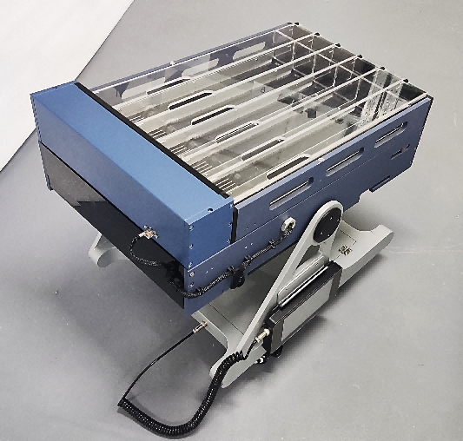
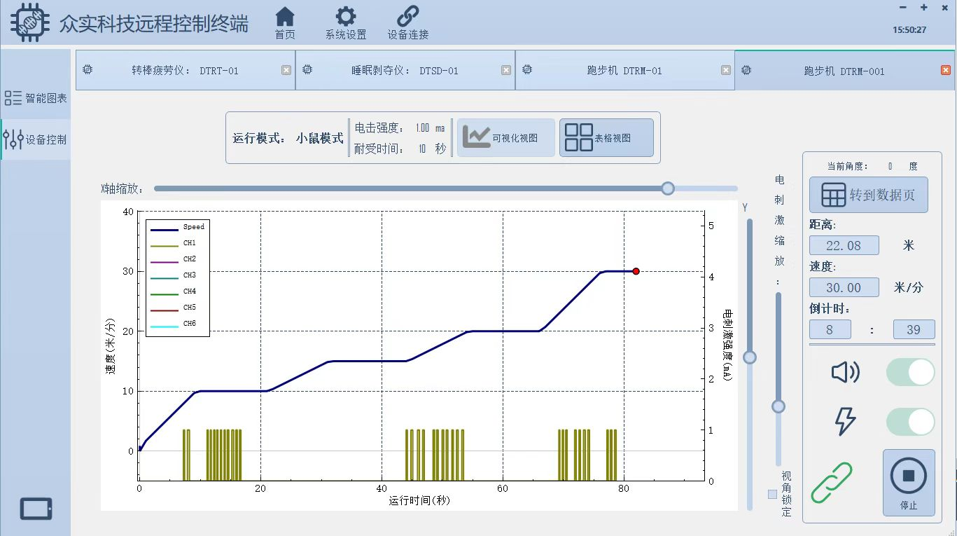
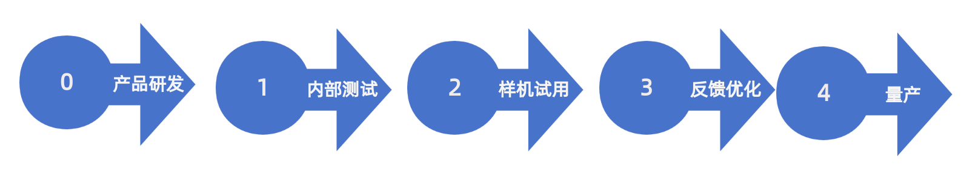
小动物跑步机
通过调节跑步机的速度和倾斜角度，可以模拟小动物在不同强度和方向下的运动情况，进而研究其对心血管、代谢和神经等方面的影响。 包含机体自带屏幕和远程桌面控制
鹿仔远程控制终端
内存泄漏导致
数据记录错误
出货前夕

Slide 8

借用检查
生命周期
所有权
提供建议
减少错误
强制规范
减少人出错
专家系统
心智负担小
稳定性高
错误不容易到生产侧
提高研发效率

Slide 9
01
Rust单片机开发方式
现有Rust单片机开发方式对比

Slide 10
环境搭建
快速、无痛上手
curl --proto '=https' --tlsv1.2 -sSf https://sh.rustup.rs | sh
Rust安装
rustup update
rustup component add llvm-tools-preview
rustup target add thumbv7m-none-eabi
cargo install cargo-binutils cargo-embed cargo-flash
sudo pacman -S arm-none-eabi-gcc arm-none-eabi-newlib
sudo pacman -S arm-none-eabi-gdb
编译环境和工具配置

Slide 11
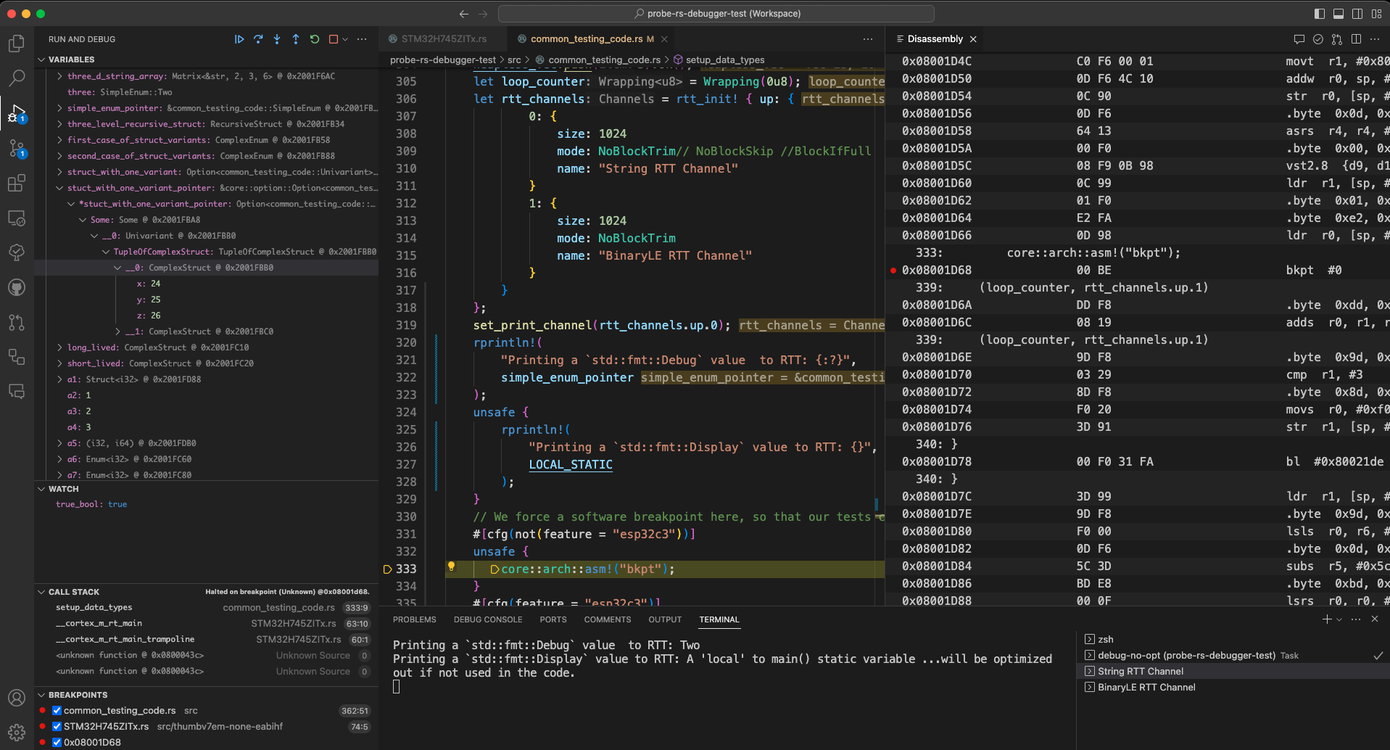
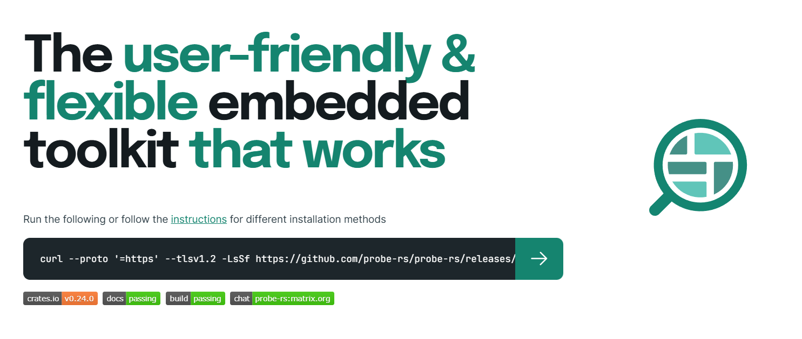
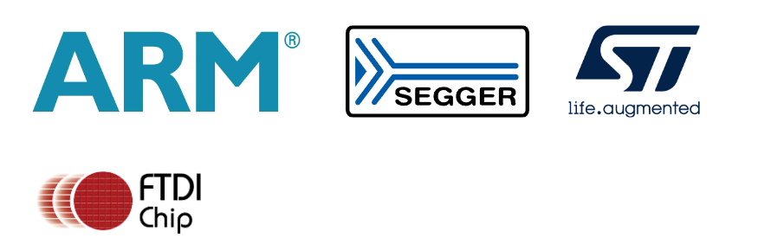

嵌入式工具包 probe-rs
快速高效上手
多调试协议
多SOC

Slide 12
裸机
RTOS(C)
RTOS
不同芯片单独底层实现
开发方式类似C裸机。
stm32f1xx-hal
rp-hal
esp-hal
......
embedded-hal：
围绕Rust构建的嵌入式生态基础
C语言RTOS的
Rustbindings。
freertos-rs
zephyr-rust
RiotOS
esp-idf-hal
......
API与原RTOS相似度较高
方便快速上手
原生Rust的RTOS或运行时
RTIC
TockOS
Embassy
......
纯血Rust嵌入式生态
更好利用Rust优势

Slide 13

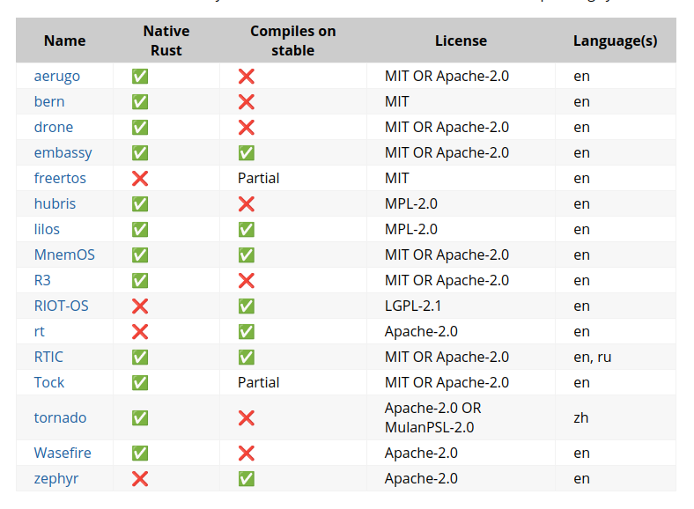


Are we RTOS yet

Slide 14
Real-Time Interrupt-driven Concurrency
单片机中断系统
资源管理
依赖外部硬件抽象层
Rust语言特性
快速任务切换
提供统一硬件抽象层
可以共同使用
侧重点不同

Slide 15
02
异步单片机开发体验
介绍Embassy带来的全新单片机开发体验及快速上手

Slide 16
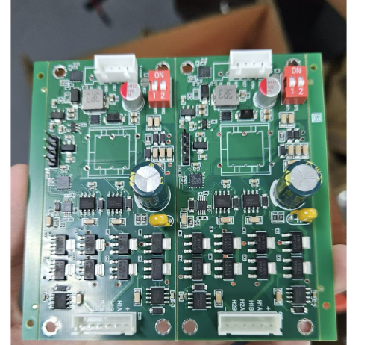
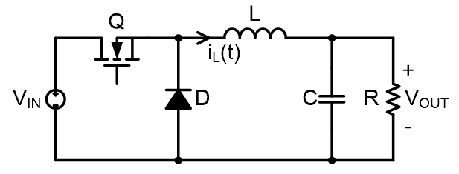
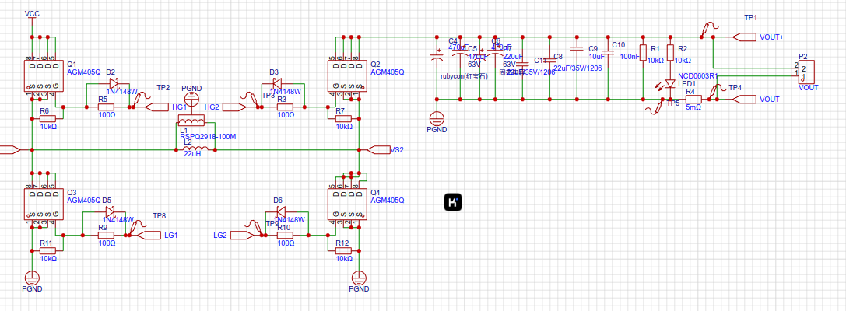
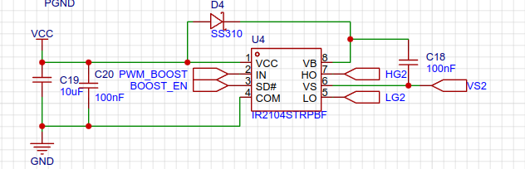
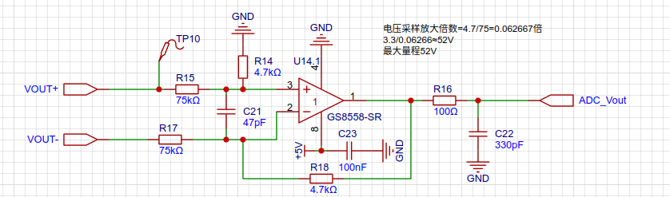
数字电源控制系统
控制
STM32
监控
计算
控制
硬件系统
BUCK
BOOST
BUCK&amp;BOOST
SEPIC
FLYBACK
..........
输出系统
供电系统
功率系统
电流电压检测
外部配置
反馈环路
栅极驱动
BUCK/BOOST/SEPIC/BUCK&BOOST/FLYBACK
电压电流采样

Slide 17
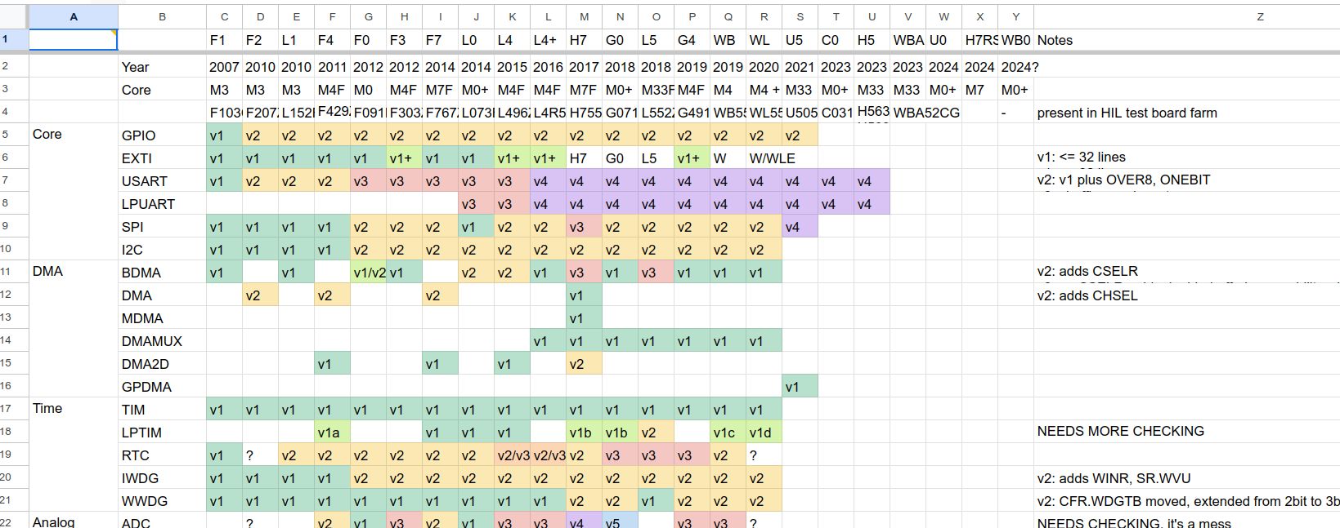
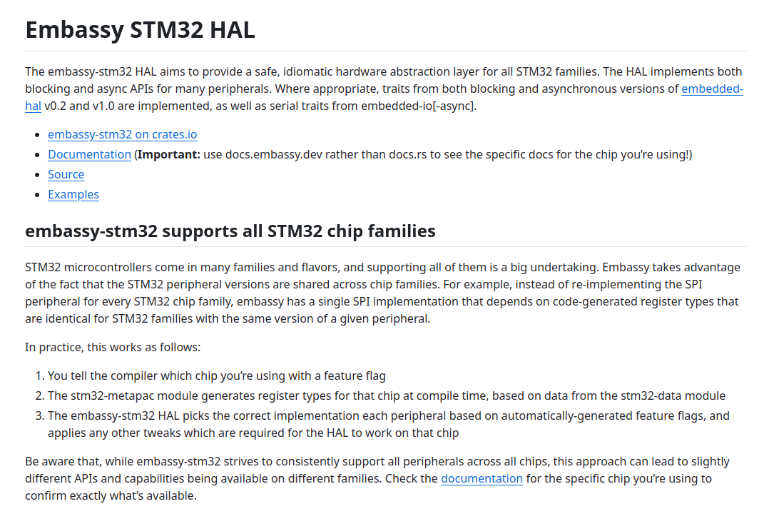
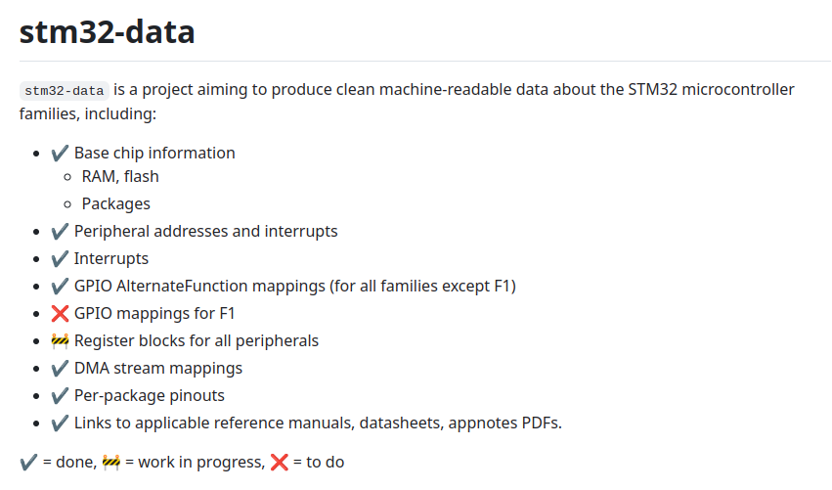
Embassy-stm32
硬件
抽象层
外设地址
DMA
流映射
基础芯片
信息
中断
引脚封装
stm32-data-sources
stm32-data
stm32-metapac
embassy-stm32
PAC (Peripheral Access Crate)
用于访问外设和寄存器的最低API
检查
异步
所有权

Slide 18
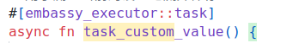
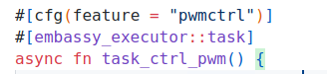
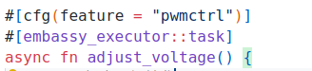
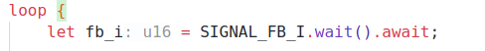
任务规划
数据接收
电压/电流控制
电压/电流反馈
系统状态反馈
独立任务函数
逻辑清晰
切换点
将控制权让给运行时
将控制权让给运行时

Slide 19
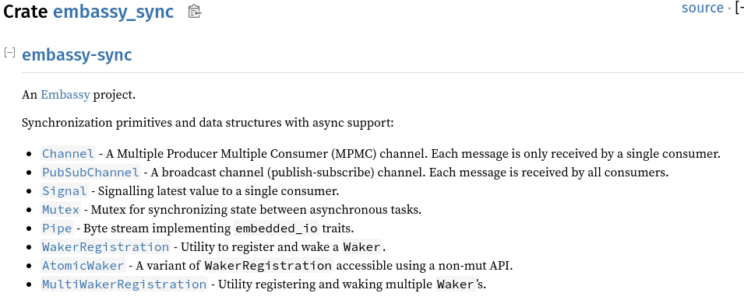
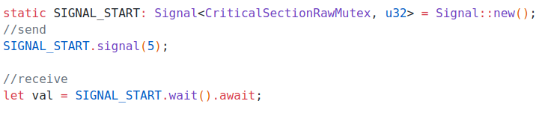
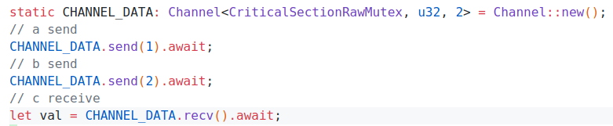
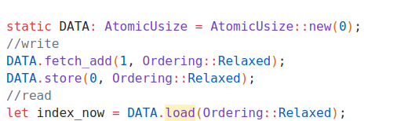
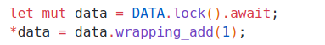
任务间数据
embassy-sync
实现CriticalSection
Signal
向单个消费者发送数据
Atomic
原子指令，高效安全
部分只支持load store
thumbv7 以上提供比较交换
也能用portable_atomic
Channel
多生产者多消费者通道
单个接收
Mutex
用于同步异步任务之间状态的互斥锁。
安全访问
防止竞争
PubSubChannel
广播通道

Slide 20
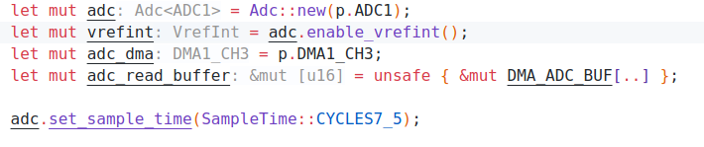
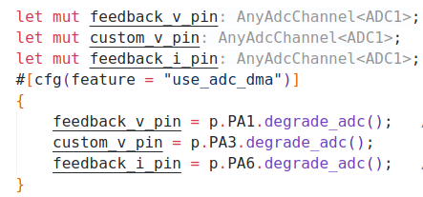
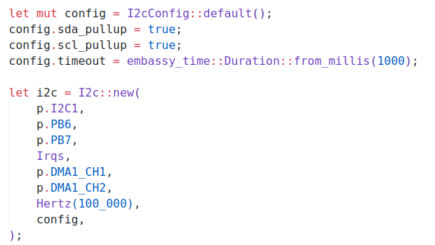
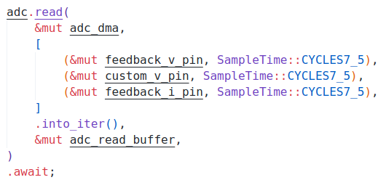
异步外设
DMA ADC
DMA
Direct Memory Access
配置DMA控制器
（源/目标地址
长度 等）
自动传输无需CPU
传输完成中断
提高实时性
初始化
读取
DMA IIC

Slide 21
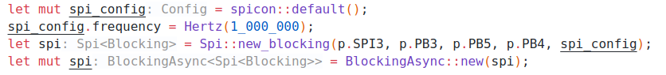
特殊异步方式
SPI
Embassy中异步SPI直接实现需要DMA支持
当使用没有DMA的SPI通道可以使用 BlockingAsync
使用阻塞实现来实现异步特征的包装器。
STM32 SPI
对于部分硬件SPI不支持DMA
Embassy中对于SPI没有DMA仅能初始化为Blocking

Slide 22
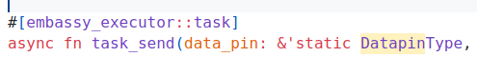
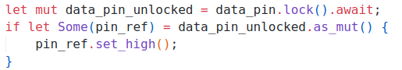
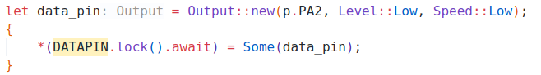
外设的任务间共享
多个任务访问同一GPIO
使用
Mutex&lt;RawMutexType, T&gt;
互斥锁
Option&lt;T&gt;
定义在任务外-&gt;’static，无法提前初始化-&gt;None
Output&lt;’static&gt;
主任务中初始化
SPI、I2C可通过shared_bus 实现

Slide 23
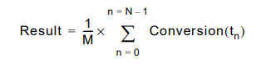
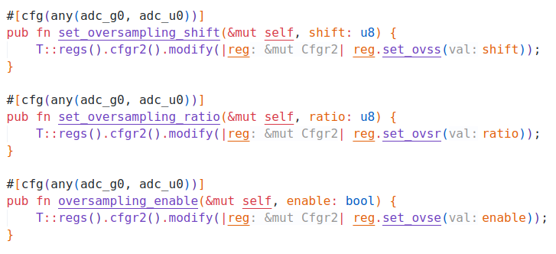
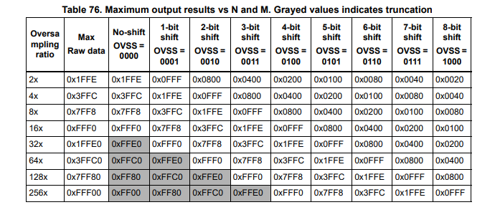
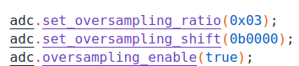
ADC Oversampler
实现
自定义外设
增加采样次数并平均
提高ADC分辨率
提高信噪比（SNR）
使用
0xFFF -> 0xFFF0

Slide 24
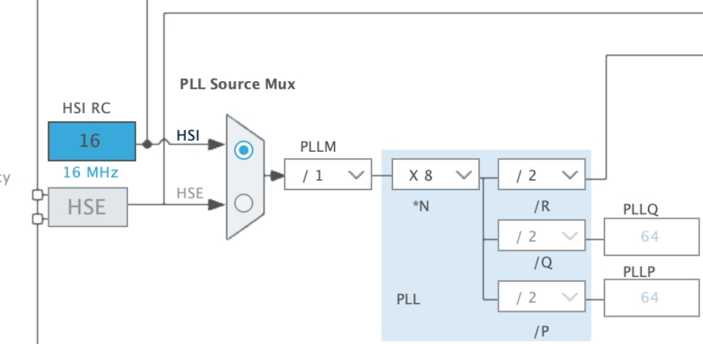
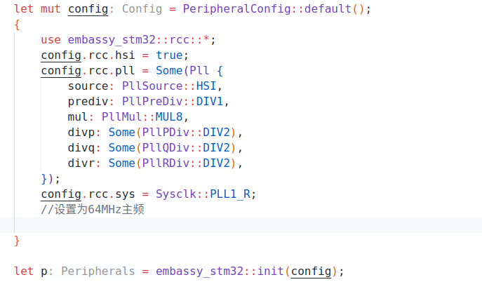
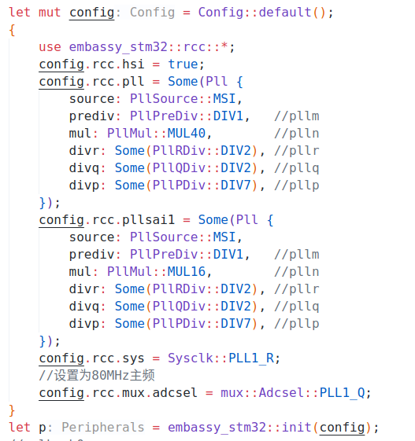
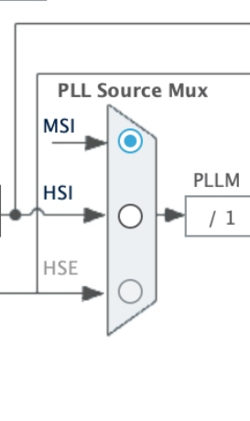
时钟配置
根据Cubemx选择合适时钟
Reset and clock control (RCC)
RCC 模块负责管理微控制器的时钟和复位功能。它控制系统时钟源的选择、时钟的分频，以及对不同外设模块的时钟信号的开关
Multi-Speed Internal Oscillator
低功耗场景
L系列提供MSI时钟
直接使用

Slide 25
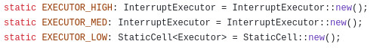
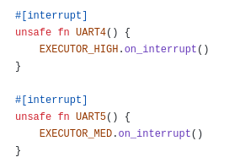
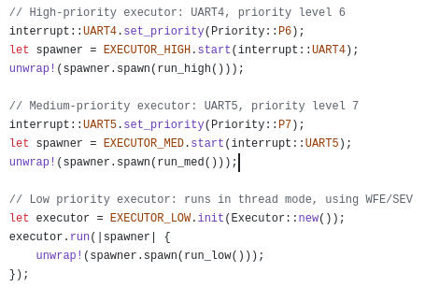
实时控制
结合ADC数据实现闭环控制
多任务优先级
电流
电压
功率
未使用的中断向量
基于中断优先级实现
任务初始化
PS：也能直接定义中断和回调实现高实时性

Slide 26
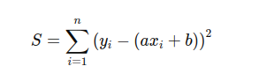
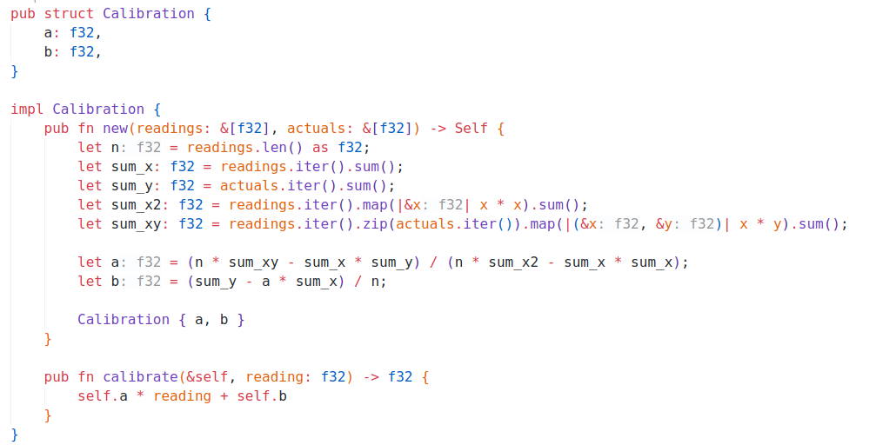




其他优势
误差平方和
线性校准
使S最小
a b求导设为0
y = ax + b

Slide 27
其他优势
readings.iter()
在 readings 数组上创建一个迭代器，用于逐个访问其中的每个元素
.map(|&amp;x| x * x)
map 用于对迭代器中的每个元素应用一个闭包。
|&amp;x| x * x 是一个闭包，对每个元素 x 进行平方计算
&amp;x 中的 &amp; 表示引用解引用，取得值 x 本身
.sum()
sum 是另一个迭代器方法，它会将迭代器中所有元素的值求和，并返回最终结果
线性校准
.zip(actuals.iter())
zip 函数将两个迭代器（readings.iter() 和 actuals.iter()）组合在一起，生成一个新的迭代器。这个新迭代器的每个元素是一个元组 (x, y)，其中 x 来自 readings，y 来自 actuals，且二者的索引相同。
sum_xy 保存 readings 和 actuals 数组中对应元素乘积的和。
简洁易读紧凑
sum_x2 保存readings 数组中所有元素平方和。

Slide 28
03
更多应用场景
Rust做产品的经验总结

Slide 29
Rust嵌入式现状
社区生态
产品应用
原厂支持
底层库增多并趋于稳定
社区支持更强
行业应用增多
生态更加完善
embedded-hal 1.0
Embassy
RustSBI
......
单片机支持较为完善
但BLE WIFI等IOT芯片支持较少
RTOS支持较少
国内生态较差行业应用很少

Slide 30

什么产品适合Embassy
传感器模块
基础功能模块
控制系统
对软件稳定性要求较高的模块

Slide 31


什么产品适合Embassy
自组网泛在物联系统
自组网通信系统
需要多SOC支持的通信系统

Slide 32



更Rust的单片机生态
UI新选择
Rust
语言优势
更好的HAL
更安全
高效研发
益于维护
embedded-hal
Embassy
RustSBI
probe-rs

Slide 33
04
写在最后

Slide 34
取自开源回馈开源
开源社区
开源社区
学习基础
基础资料
入门教程
学习应用
应用案例
经验总结
上手应用
项目尝试
产品应用
模块
驱动库
硬件模块
框架
应用框架
底层框架
产品
创新产品
产品经验

Slide 35




开源工作室 Lab5604
顺序双发
乱序执行
RV64G
RV64ima仅占用40K LUT
从硬件到SOC软核到IDE全自研且开源的RISCV学习套件

Slide 36


开源工作室 Lab5604
从硬件到SOC软核到IDE全自研且开源的RISCV学习套件

Slide 37
路虽远
行则将至

Slide 38
THANK YOU

